Slide 1
条件变量&信号量

Slide 2
为何需要条件变量
锁并不是并发程序设计需要的唯一原语
很多时候，线程需要检查某一条件满足之后，才会继续运行

Slide 3
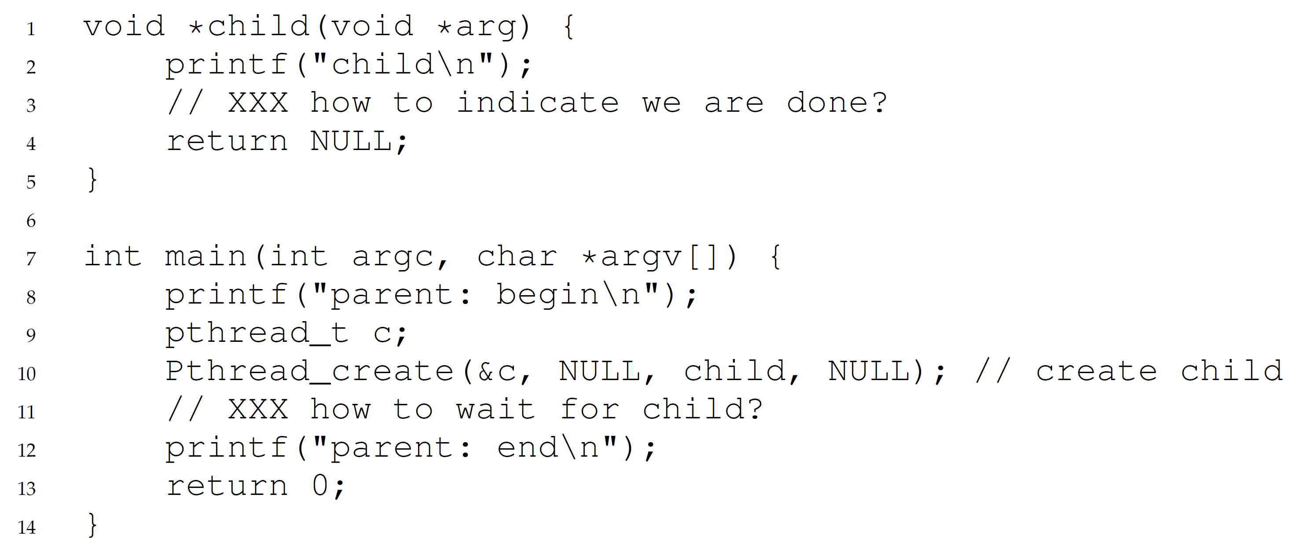
一个实例
例如，父线程需要检查子线程是否执行完
可以用pthread_join函数完成
如果子线程希望在程序的任意位置通知父线程，如何实现？

Slide 4
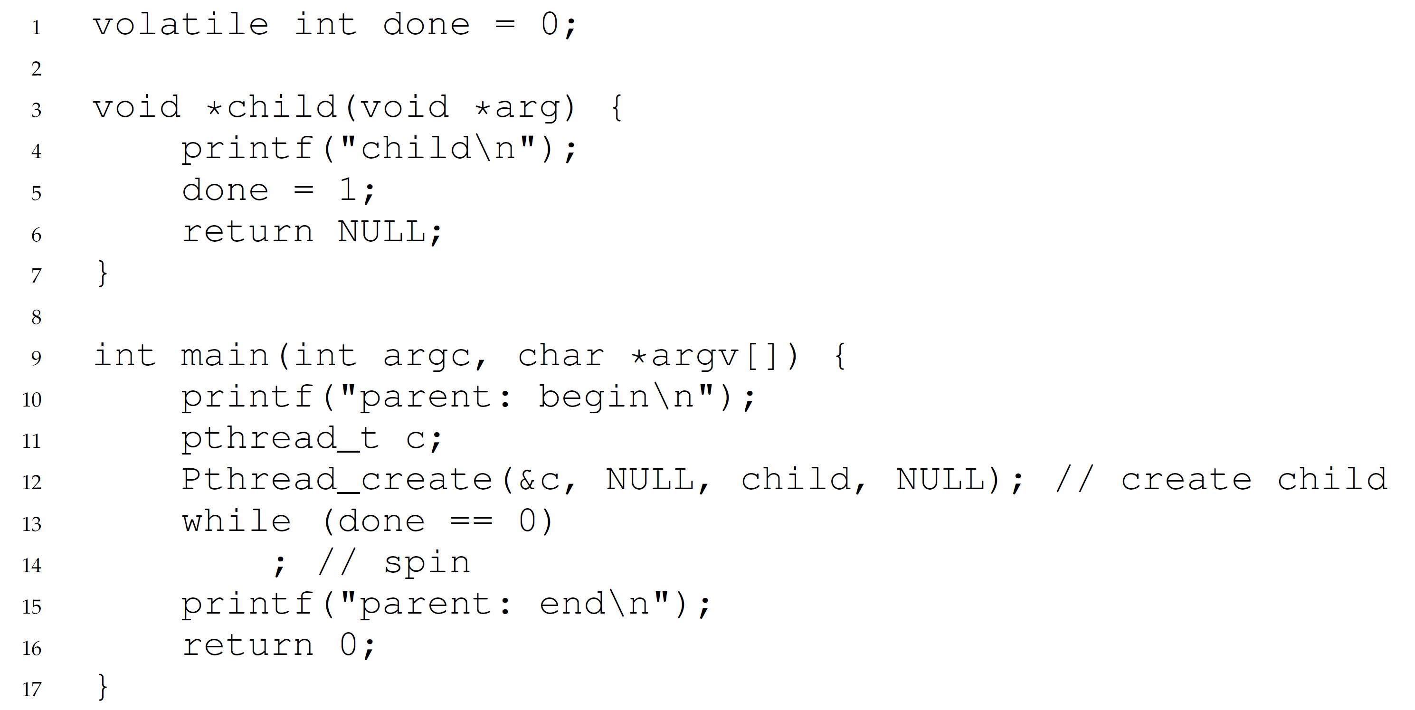
另一种方法
通过共享变量实现
子线程设置共享变量
父线程自旋检查该共享变量
缺点：效率低下

Slide 5
条件变量
线程可以使用条件变量，来等待一个条件变真
当条件不满足时，线程可以把自己加入队列，等待该条件
其他线程改变条件(状态)后，可以唤醒一个或多个等待线程
由Dijkstra最早在“私有信号量”中提出这种思想
条件变量的声明
pthread_cond_t c; //c是一个条件变量
pthread_cond_wait(&c, &m)：释放锁，并让调用线程睡眠
pthread_cond_signal(&c)：唤醒等待某个条件的线程

Slide 6
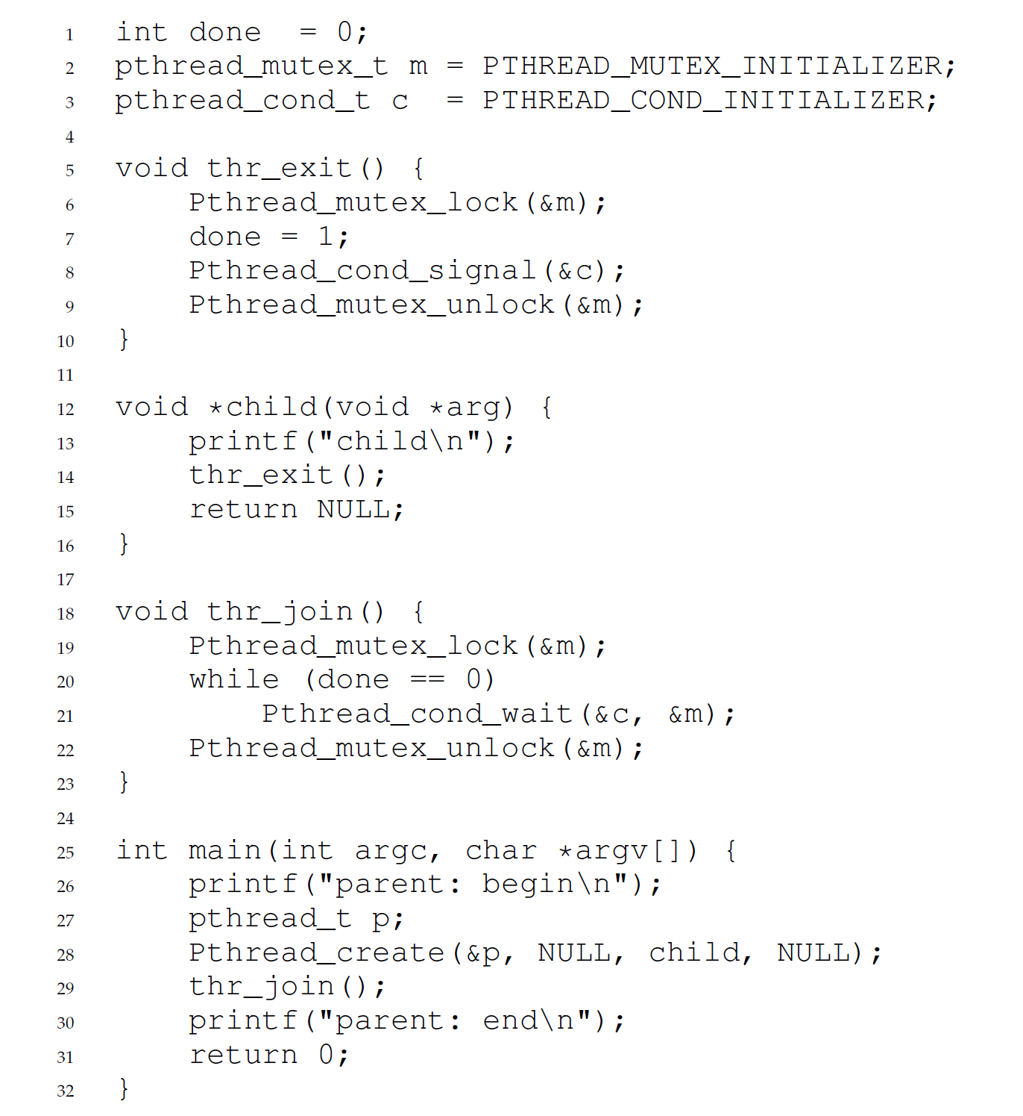
条件变量的一个实例
两种情况
子线程先执行
父线程先执行

Slide 7
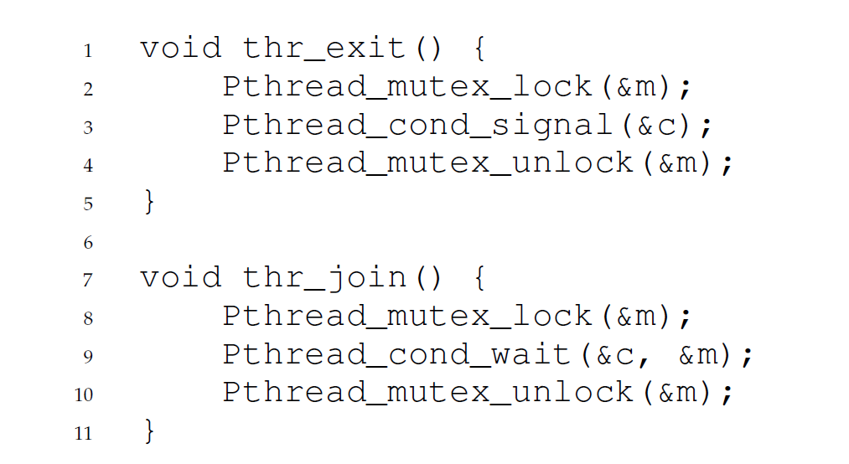
消融分析
变量done是否真的需要?
如果子线程先运行，当子线程调用signal函数时，并没有其他线程在等待，因此父线程调用wait时会一直睡眠

Slide 8
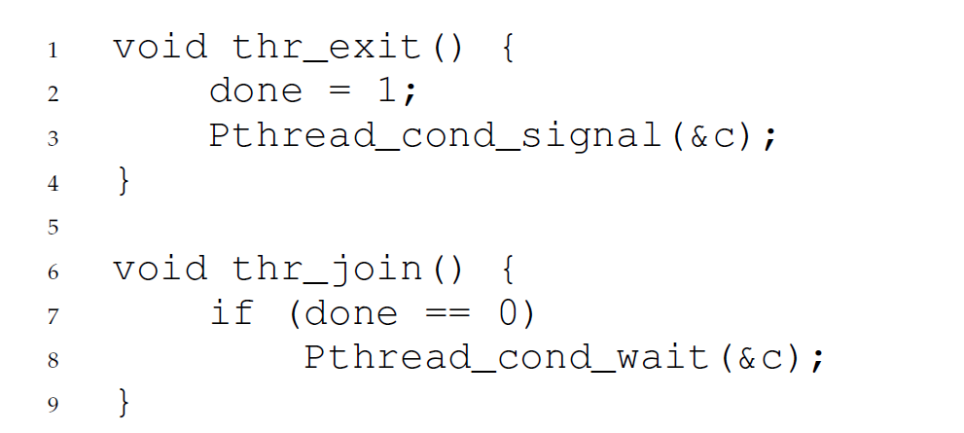
消融分析
如果不加锁会如何？
考虑场景：当父线程执行完if语句时，切换到子线程

Slide 9
生产者/消费者问题
生产者消费者问题
由Dijkstra提出
假设有一个或多个生产者线程和一个或多个消费者线程
生产者负责生成数据并放入缓冲区
消费者负责从缓冲区中取出数据
实际系统中应用较为广泛
多线程网络服务器，生产者将http请求放入队列，消费者从队列取出请求数据并处理
grep foo file.txt | wc -l

Slide 10
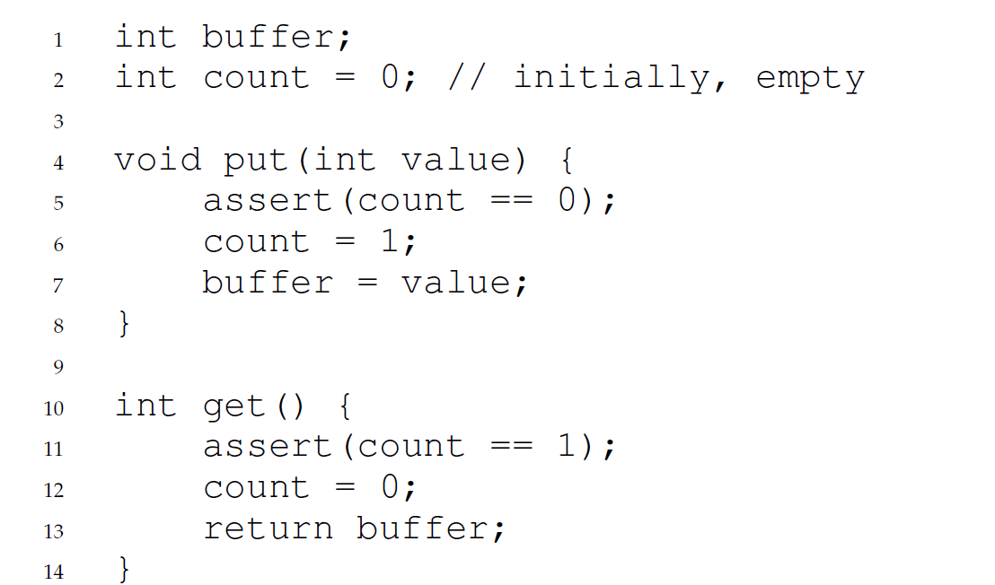
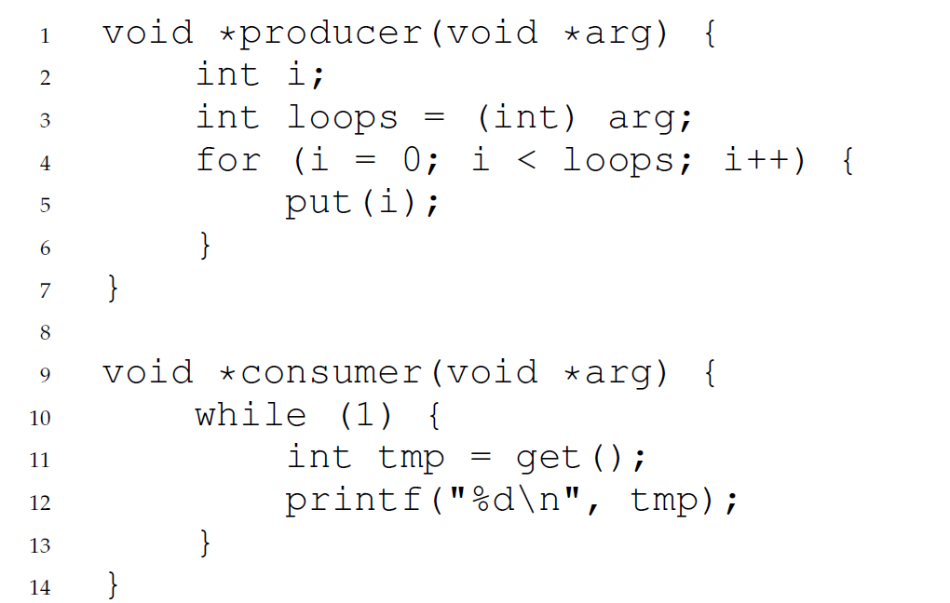
第一个实现
为了简单起见，只考虑一个缓冲区

Slide 11
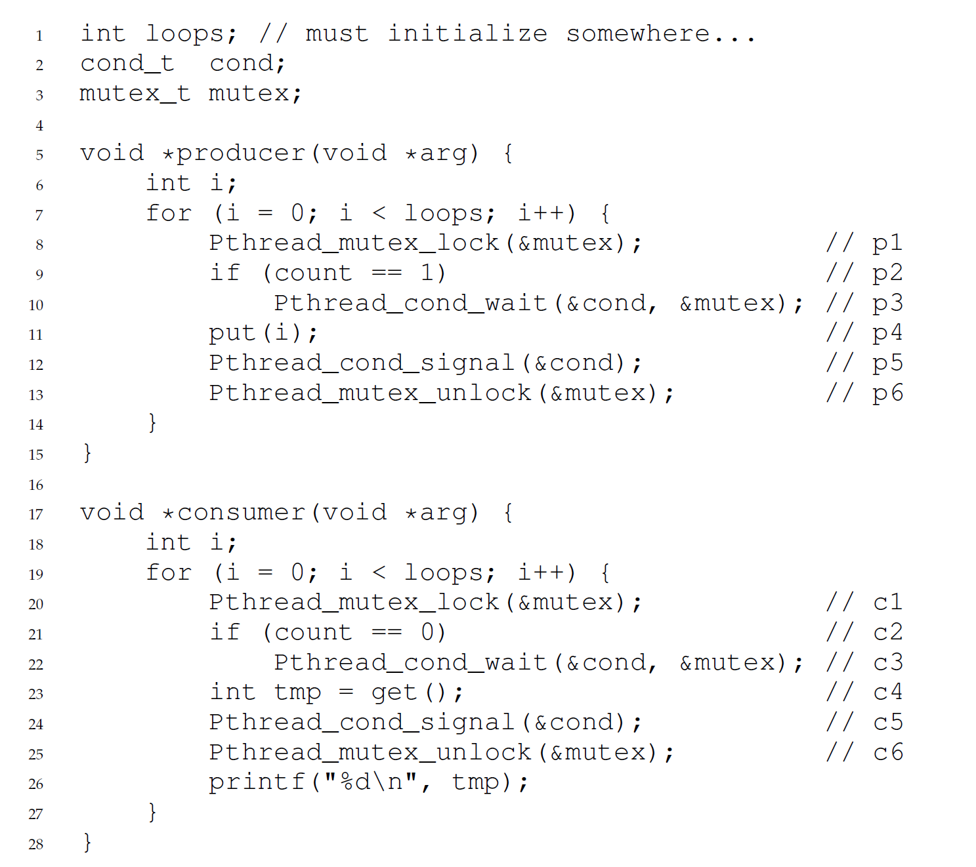
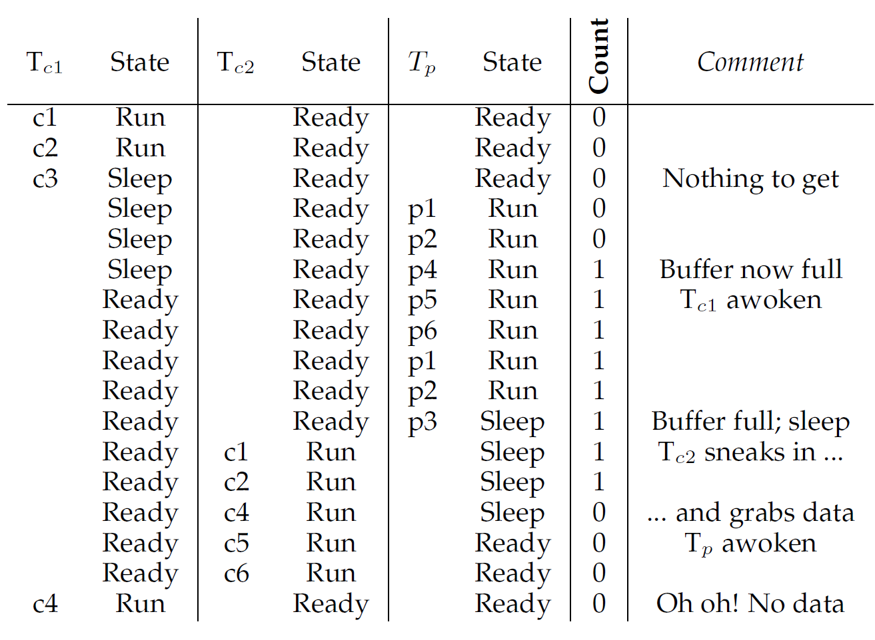
第二个实现

Slide 12
第二个实现
问题产生的原因
c1被唤醒后，在被执行之前，缓冲区状态被修改
发信号给线程只是唤醒它们，但并不会保证它运行之前状态一直是期望的情况
信号的上述释义被称为Mesa语义
几乎所有系统都采用了Mesa语义
Hoare语义：保证被唤醒线程立刻执行(实现难度大)

Slide 13
Mesa vs. Hoare
Mesa
当一个线程调用 signal 唤醒另一个线程时，被唤醒的线程并不立即获得CPU控制权。它被放入就绪队列中，等待操作系统调度。
唤醒操作不保证被唤醒的线程立即获得互斥锁。唤醒后的线程需要重新竞争互斥锁，以继续执行。
Mesa 语义简化了实现，因为它依赖于操作系统的调度器和锁的标准行为，但可能导致更多的竞争和上下文切换。

Slide 14
Mesa vs. Hoare
Hoare
当一个线程调用 signal（或类似机制）唤醒另一个线程时，被唤醒的线程立即获得CPU控制权和相关互斥锁。原唤醒线程被挂起，直到被唤醒的线程释放了互斥锁。
这种机制确保了被唤醒的线程可以直接在唤醒后操作共享资源，无需重新竞争互斥锁。
Hoare 语义提供了一种非常严格和直接的同步方式，但实现起来较为复杂，因为需要在内部维护较多的上下文切换和状态管理。

Slide 15
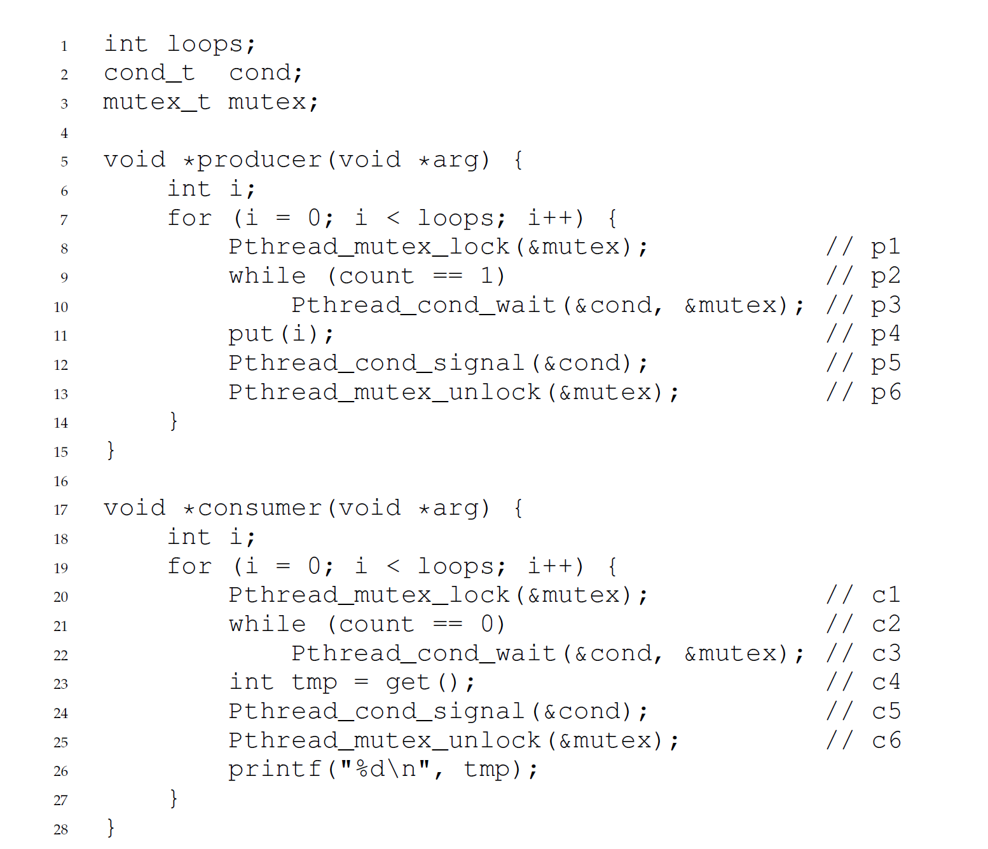
第三个实现
使用while替代if

Slide 16
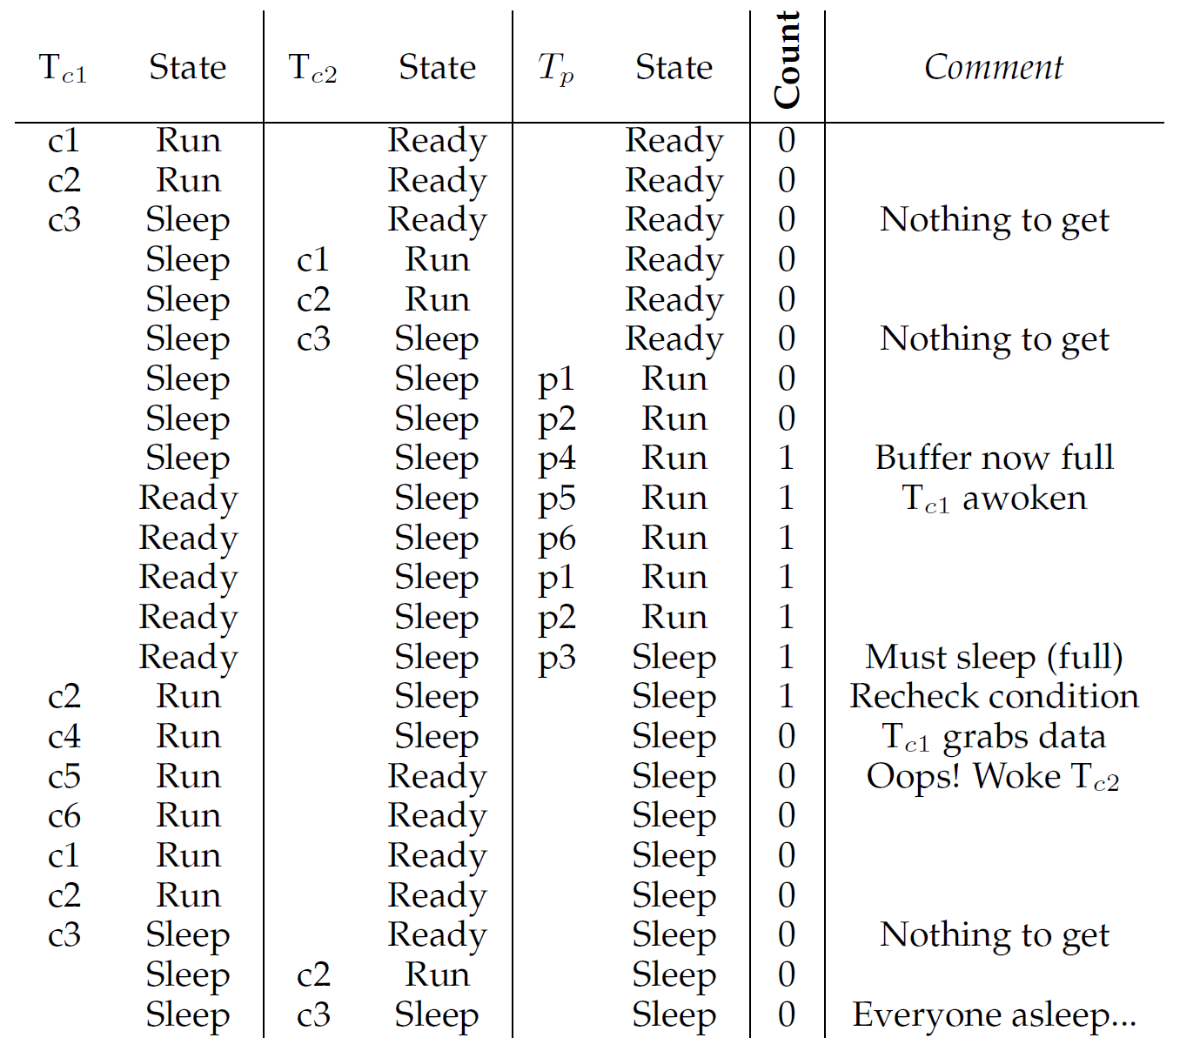
第三个实现
问题分析
当Tc1执行c5后，可能唤醒Tp也可能唤醒Tc2
如果Tc2被唤醒，则执行流如下

Slide 17
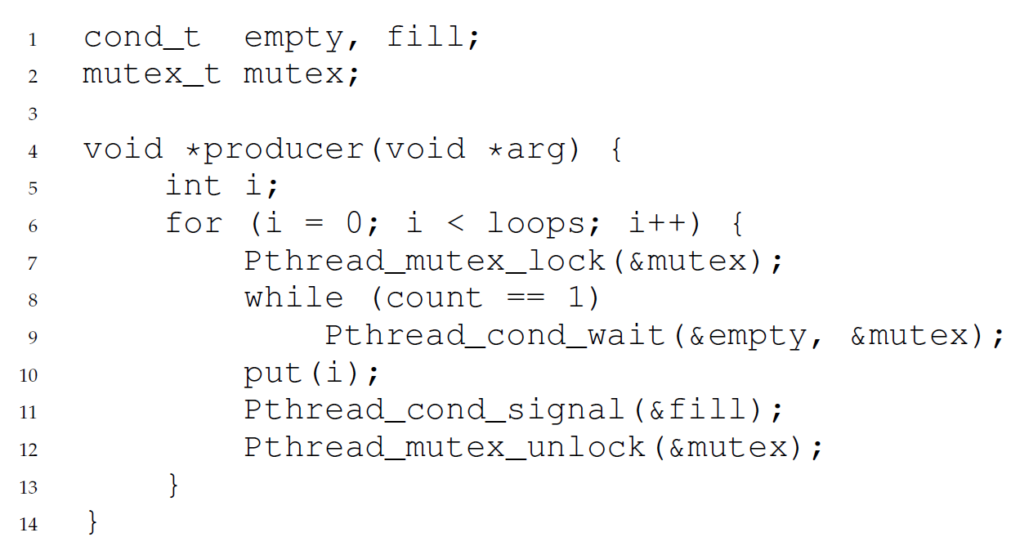
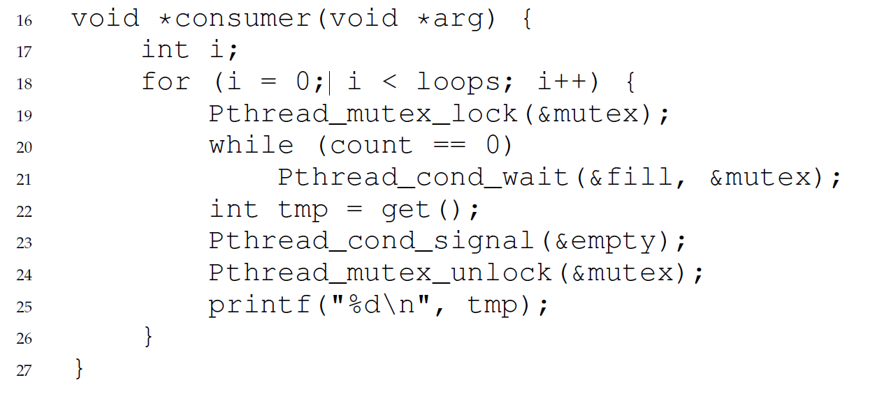
单值缓冲区的生产者/消费者实现
第三个实现的问题
实际上这里需要表示缓冲区空和满2种状态-需要2个条件变量
避免像方案3中的Consumer唤醒Consumer的情况

Slide 18
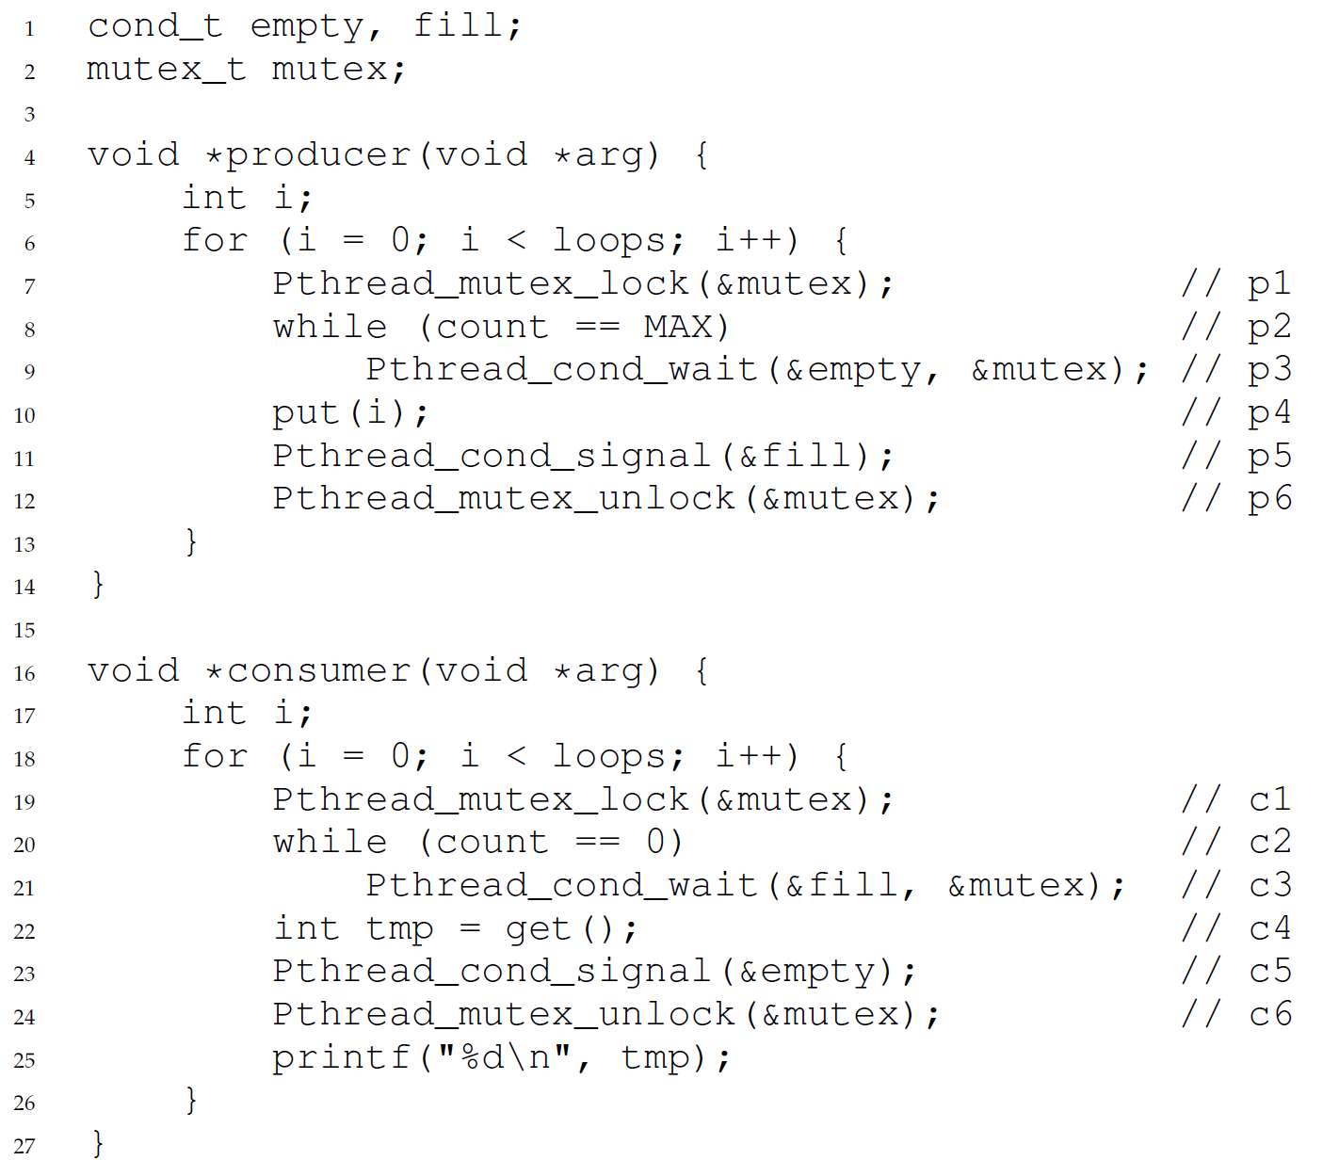
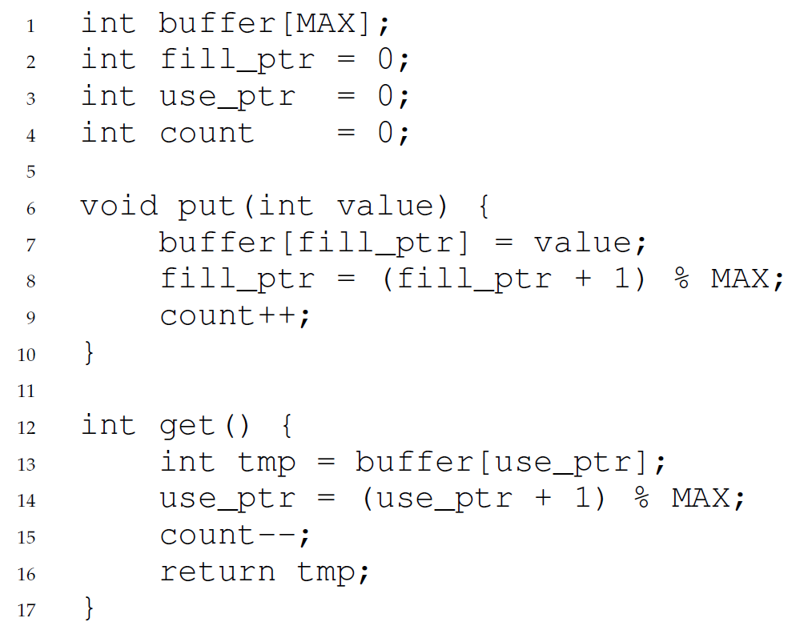
多值缓冲区(队列)的生产者/消费者实现

Slide 19
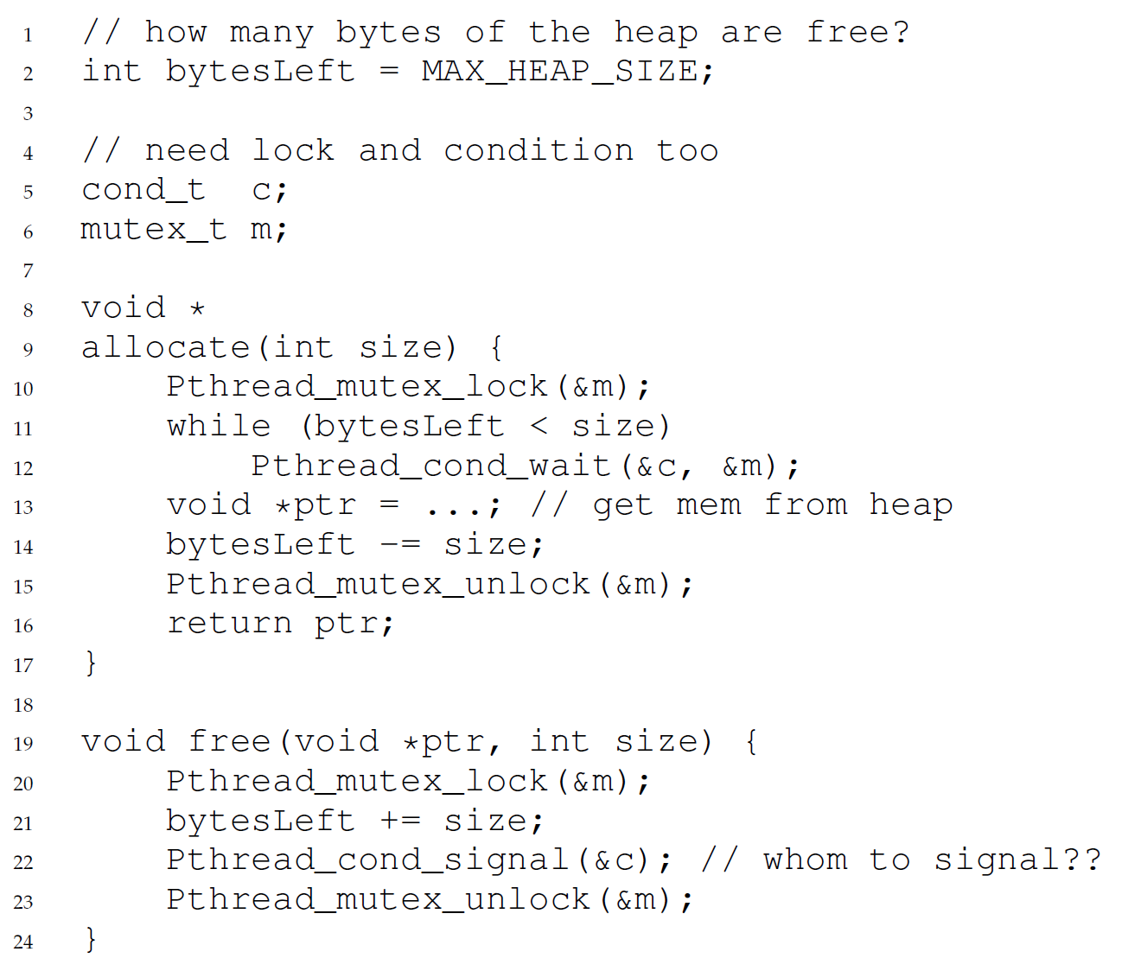
覆盖条件(covering condition)
场景
Ta调用allocate(100)
Tb调用allocate(10)
Tc调用free(50)
此时无法保证一定唤醒Tb

Slide 20
覆盖条件(covering condition)
解决方法
用pthread_cond_broadcast()替换pthread_cond_signal()
pthread_cond_broadcast()可以唤醒所有等待的线程
缺点：影响性能

Slide 21
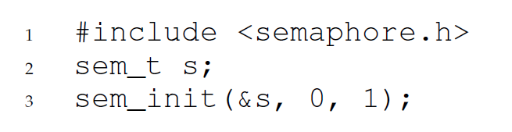
信号量
是一个整数值的对象，可以用两个函数操作
sem_wait():信号量减一，如果信号量为负值，则等待(睡眠)，否则直接返回
sem_post():信号量加一，如果有多个线程在等待，则唤醒其中一个
信号量的初始值决定了信号量的行为
sem_init的第二个参数为0，表示该信号量是在同一个进程的多个线程之间共享
sem_init的第三个参数为信号量的初始值

Slide 22
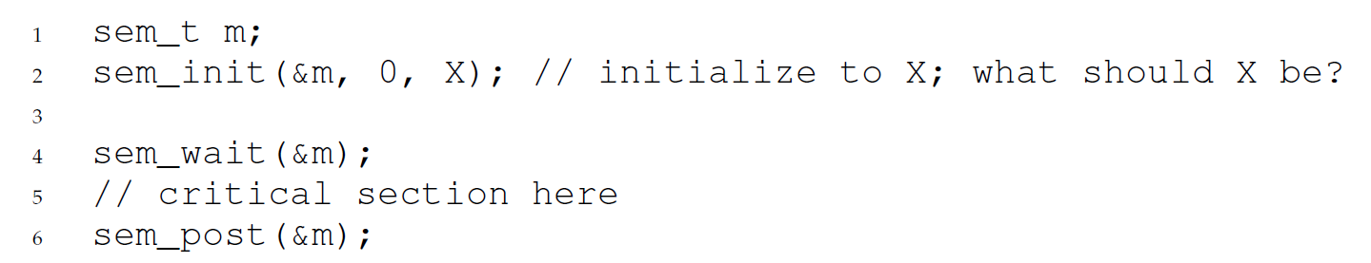
二值信号量
如果希望信号量的行为变成锁，则如下代码中的X应为?

Slide 23
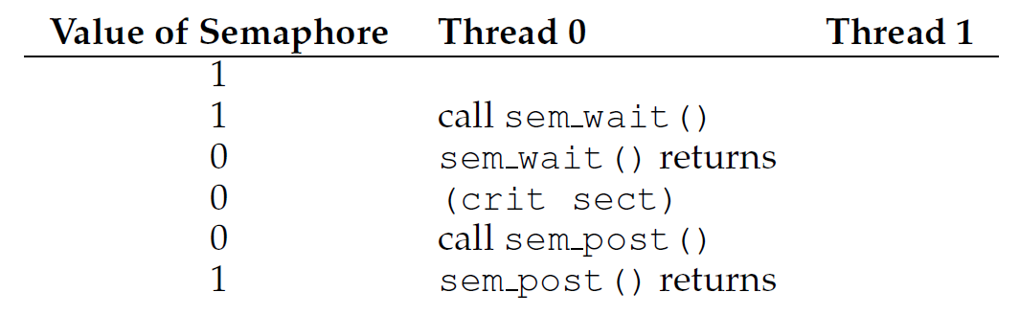
二值信号量
二值信号量的单线程执行场景

Slide 24
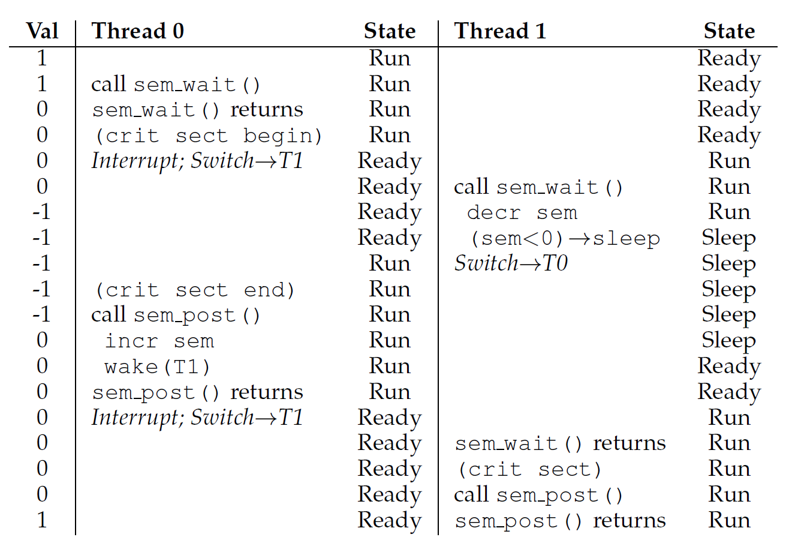
二值信号量
两个线程交互的场景

Slide 25
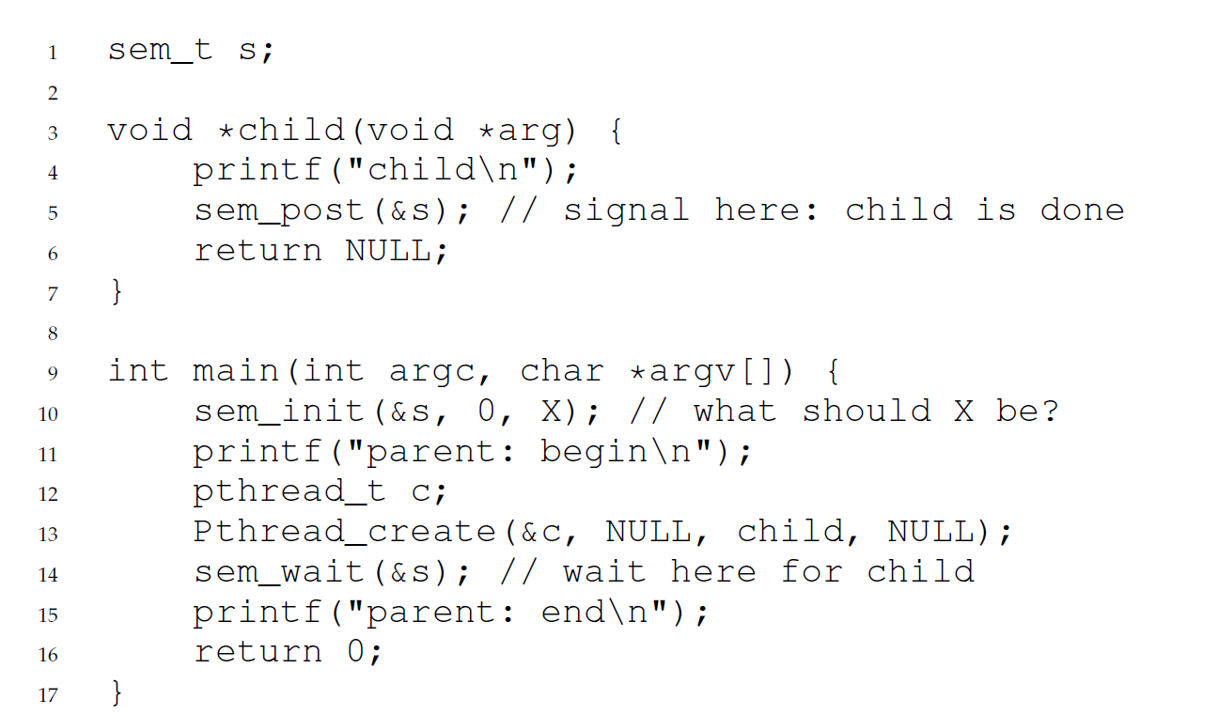
决定线程执行顺序
如果希望父进程等待子线程的执行结束，信号量初始值X应为？

Slide 26
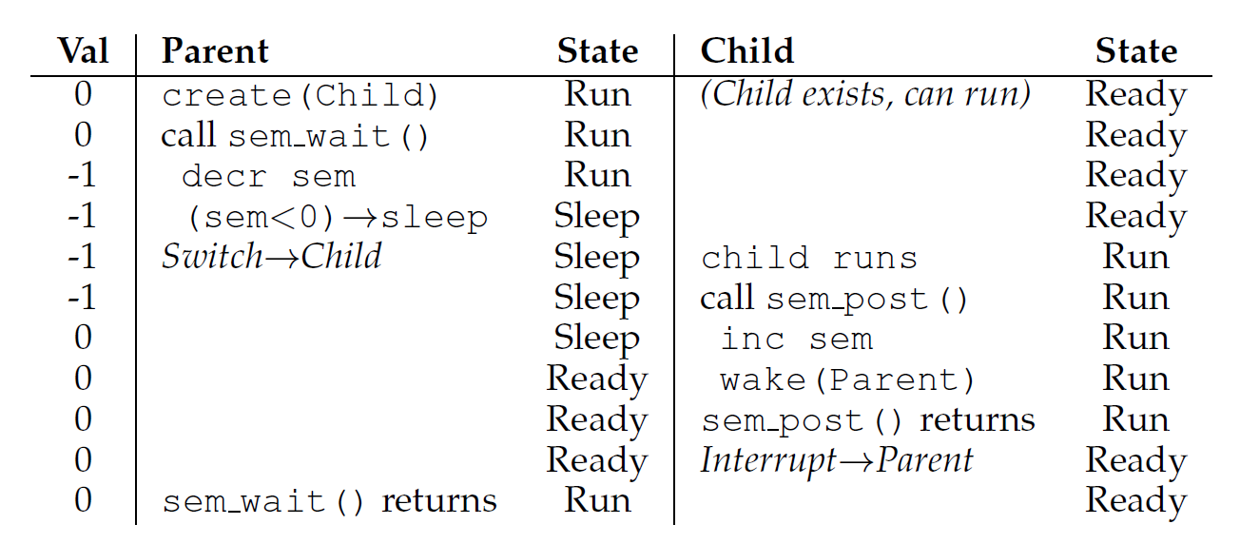
决定线程执行顺序
场景1：父线程先运行

Slide 27
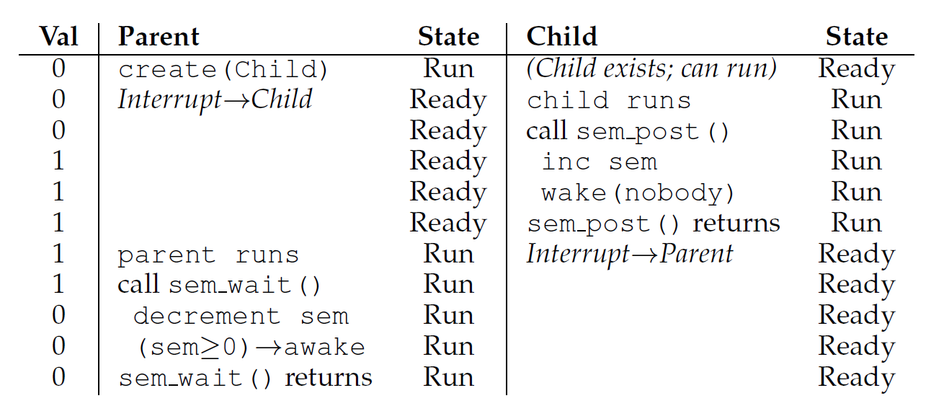
决定线程执行顺序
场景2：子线程先运行

Slide 28
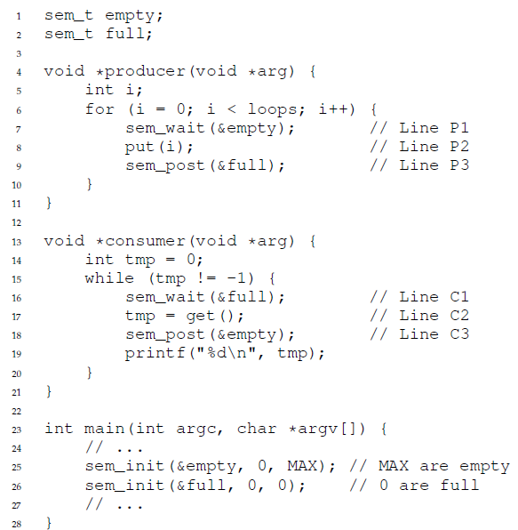
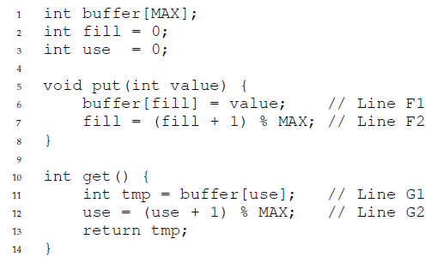
生产者/消费者问题
实现一
MAX为1，一个生产者和一个消费者
用两个信号量：empty，full
empty初始值为MAX，full的初始值为0

Slide 29
生产者/消费者问题
实现二
MAX大于1(MAX=10)，多个生产者和多个消费者
这时会出现什么问题？

Slide 30
生产者/消费者问题
实现二存在的问题
假设有两个生产者Pa和Pb，同时调用put
Pa先执行，并执行F1，此时切换到Pb
Pb执行F1，同样会把数据存到第0个单元
Pa之前存入0位置上的数据被覆盖

Slide 31
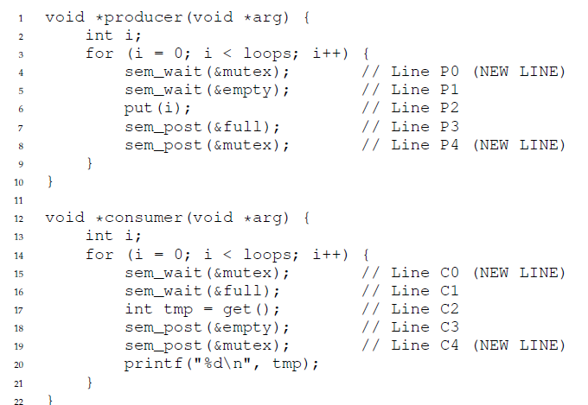
生产者/消费者问题
实现二问题的解决方法(1)
这种方法将导致死锁
场景分析
假设有一个生产者和一个消费者
消费者先运行，获取互斥锁(C0)
消费者接着执行C1,并进入睡眠
生产者开始执行，尝试P0，但无法得到该锁(被消费者持有)
生产者和消费者都进入睡眠

Slide 32
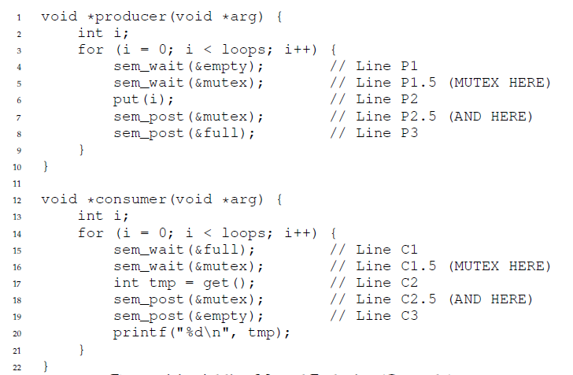
生产者/消费者问题
实现二问题的解决方法(2)

Slide 33
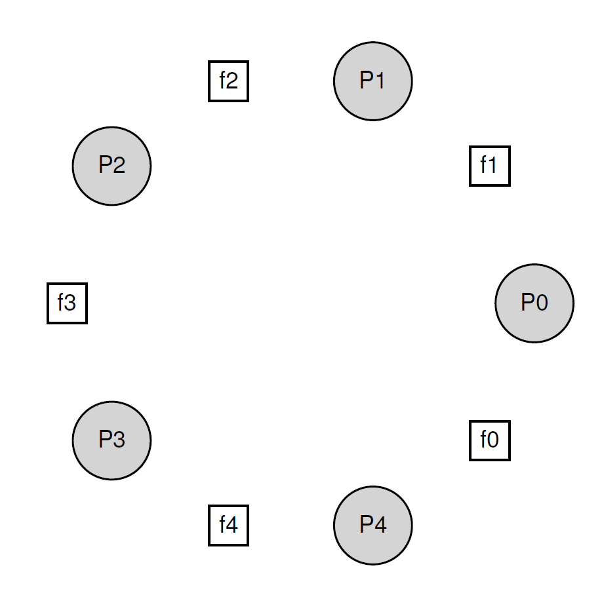
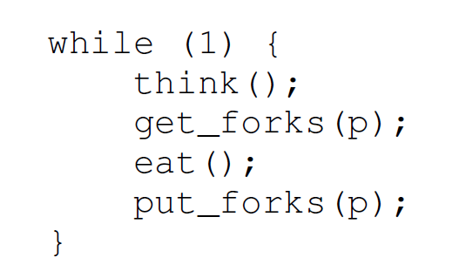
哲学家就餐问题
问题描述
有5位“哲学家”围着一个圆桌
每两位哲学家之间有一把餐叉
哲学家有时要思考一会儿，有时又要进餐
一位哲学家只有同时拿到左右两把餐叉，才能吃到东西

Slide 34
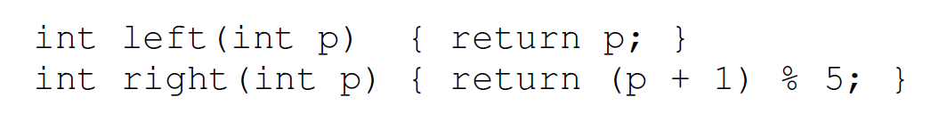

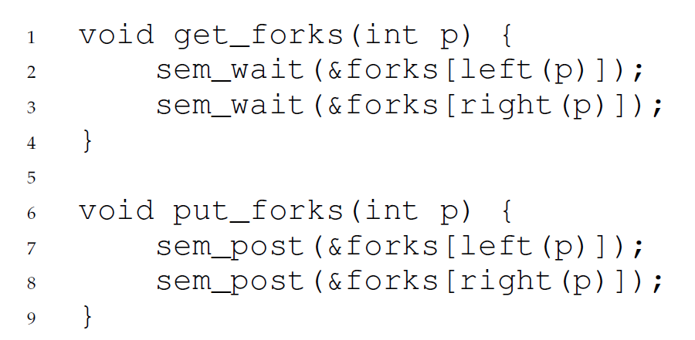
哲学家就餐问题
解决方案
设计两个辅助函数
其中输入是哲学家序号，输出是餐叉序号
餐叉是共享资源，为每个餐叉分配一个信号量,并初始化为1
实现getforks()和putforks()函数

Slide 35
哲学家就餐问题
上述方案的问题
死锁
每个哲学家都是先尝试拿左边的餐叉，再去拿右边的餐叉
假设每位哲学家都拿到了左边的餐叉，这时再去拿右边的餐叉，会发现所有右边的餐叉都被占用
所有哲学家都进入等待状态-发生死锁

Slide 36
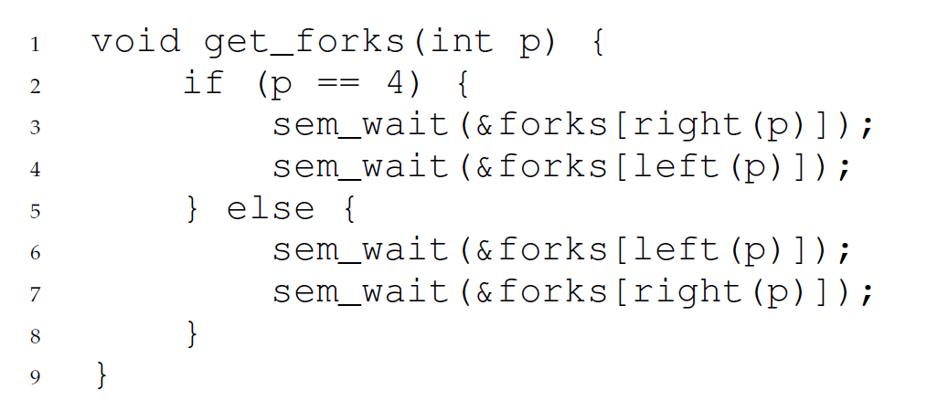
哲学家就餐问题
解决方法
打乱哲学家拿餐叉的顺序
比如让最后一位哲学家先拿右边的餐叉，再去拿左边的餐叉

Slide 37
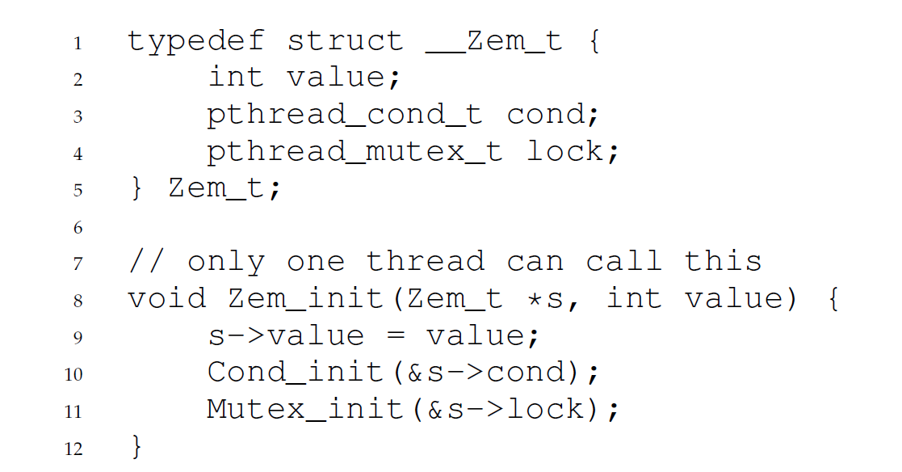
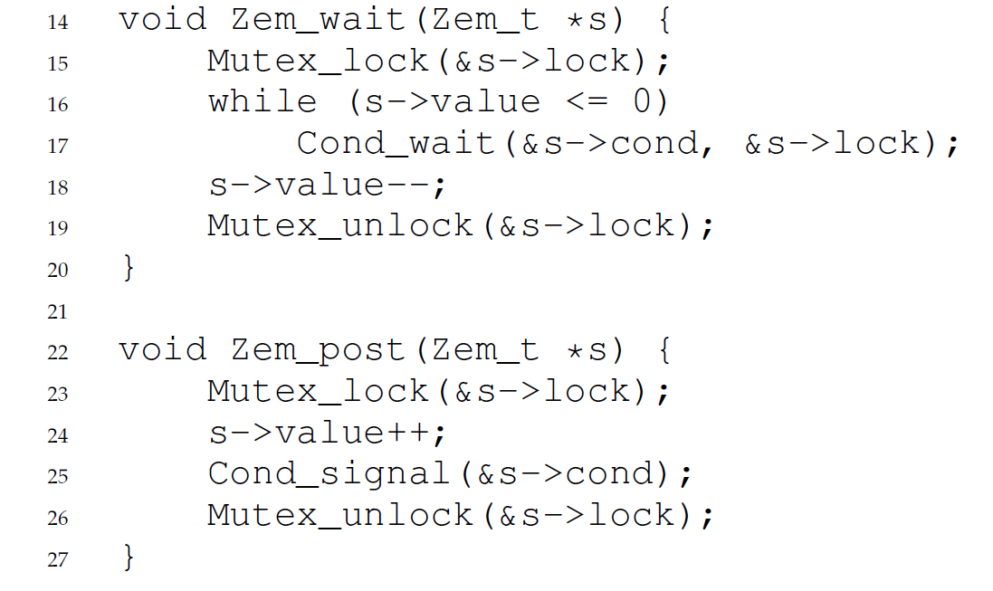
如何实现信号量
可以用一把锁、一个条件变量、一个状态变量（记录信号量的值）实现信号量

